Slide 1

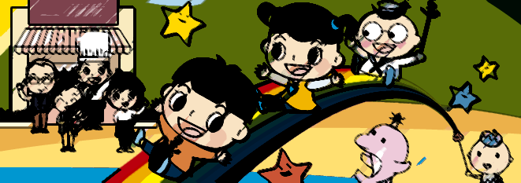
ゲームきであそぶときは
おうちのひとといっしょに
ルールをきめよう！

Slide 2
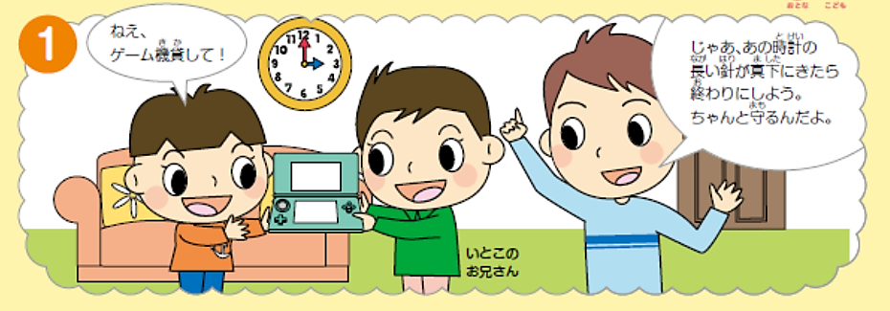
ねえ、ゲームかして！
じゃあ、
あのとけいの
ながいはりが
６のところにきたら
おわりにしよう！

Slide 3
うん、
わかった！
ちゃんと
まもるんだよ！

Slide 4
じかんがすぎて・・・

Slide 5
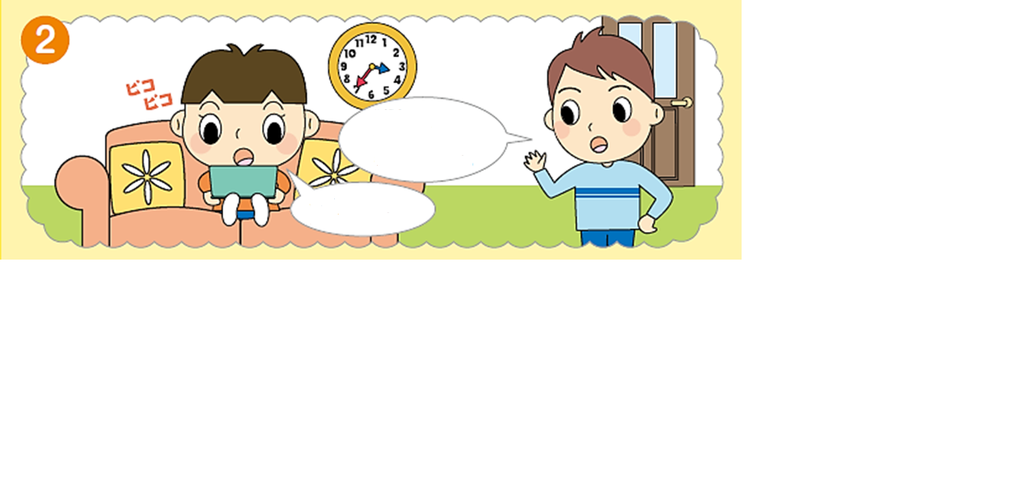
やくそくした
じかんが
すぎているよ？
・・・

Slide 6
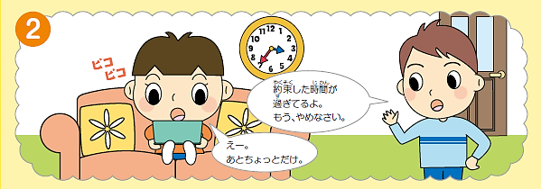
もう、
やめなさい。
え～…

Slide 7
やくそくは
まもろうね？
あと
ちょっとだけ～

Slide 8
またまた
じかんがすぎて・・・

Slide 9
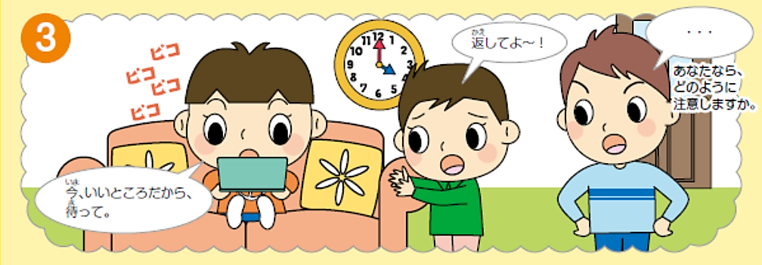
・・・
かえしてよ～
いまいいところだから、まって。

Slide 10
きょうのおさらい！
～おぼえてほしいこと～

Slide 11
１．おうちのひとや、
ともだち とのやくそくは
しっかりとまもろうね！

Slide 12
２．ゲームをするときの
ルールをきめよう！

Slide 13
３．ゲームは
やりすぎないようにね！

